Slide 1
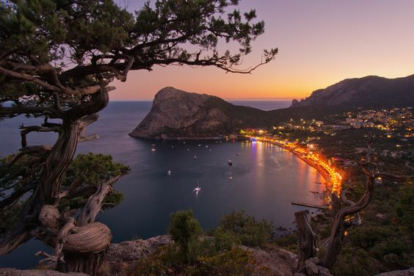
Разработка веб-платформы для организации путешествий по Крыму
«Крымский инженерно-педагогический университет
имени Февзи Якубова»
Подготовил: Гафаров Энвер Зевриевич

Slide 2
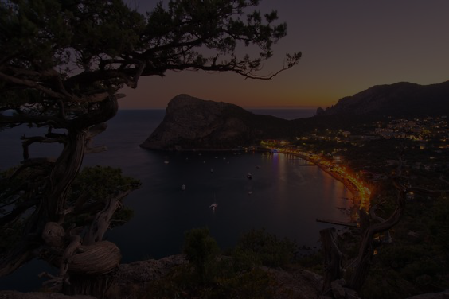
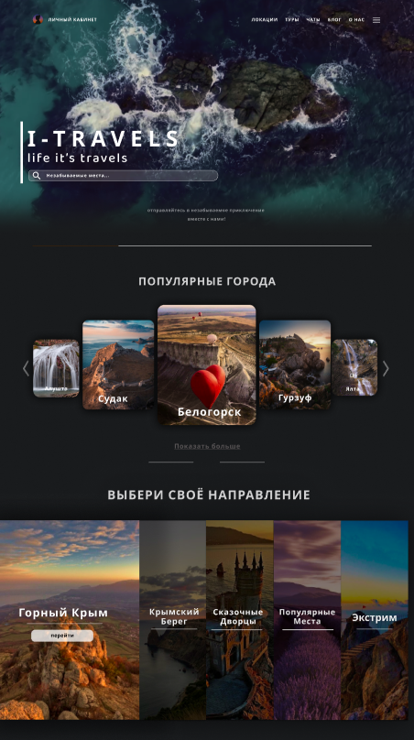
Разделы презентации
Актуальность идеи
Предлагаемое решение
Цель проекта
Назначение научно-технического продукта
Коммерциализуемость проекта
Целевая аудитория
Задачи по проекту
Календарный план проекта
Заинтересованные организации
Заключение

Slide 3

Актуальность
В настоящее время путешественники, планирующие поездку в Крым
сталкиваются с необходимостью собирать разнообразную информацию из различных источников, что не удобно и затратно по времени.
Люди ищут надежный и удобный источник информации, который предоставит им всю необходимую информацию о достопримечательностях, маршрутах, проживании, ресторанах и других полезных сведениях о Крыме.

Slide 4
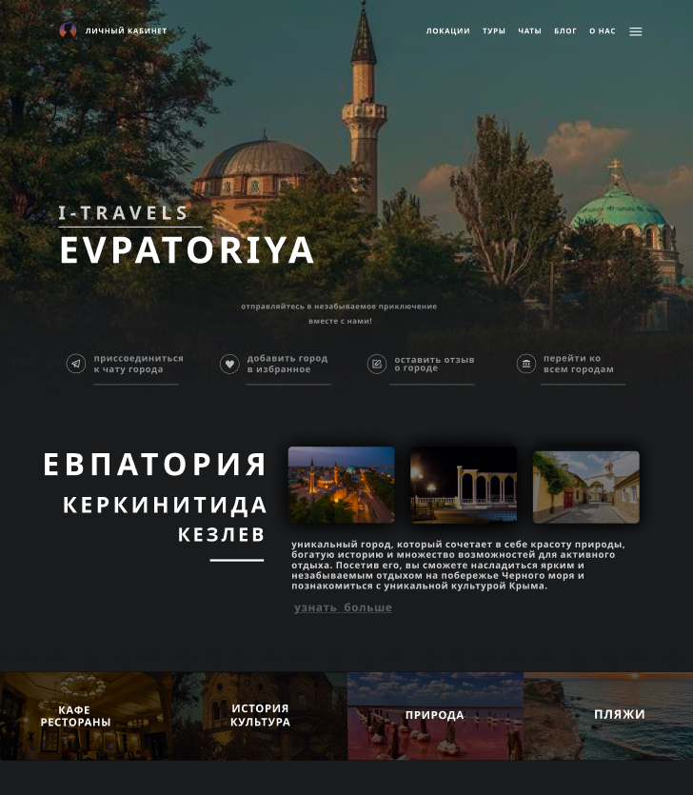
Решение
Решение - создать современный и удобный веб-сайт, который предоставит путешественникам всю необходимую информацию о Крыме.
Пользователю будет доступно:
создание профиля;
актуальная и полезная информация;
поиск и бронирование отелей, ресторанов, туров и прочих услуг;
чат-боты;
интерактивные карты;
персонализированные рекомендации;
планирование маршрутов;
чаты и поддержка;
отзывы и рейтинги.

Slide 5
Цель проекта "I-Travels"
Разработать современный и удобный веб-сайт
который предоставит путешественникам всю необходимую информацию о Крыме.
Упростить путешествия.
Мы хотим помочь людям легко и без забот планировать свои путешествия по Крыму.
Повысить качество туристических услуг.
Наш проект направлен на создание качественного веб-сайта и высокой оценки пользователей.
Развитие туризма в Крыму.
Мы хотим привлечь больше туристов в Крым и показать им красоту полуострова.

Slide 6
Назначение научно-технического продукта
Улучшение туристического опыта
  Применение передовых технологий позволяет улучшить доступность и информативность туристической информации, позволяет планировать удачные маршруты и получать персонализированные рекомендации.
Экономия времени и усилий
  Продукт "I-Travels" поможет пользователям сэкономить время на поиске и сборе информации, а также облегчит организацию путешествий, снизив нагрузку на путешественников.
Интеграция искусственного интеллекта
  Интеграция искусственного интеллекта в веб-сайт для путешествий, включающий интеллектуальные алгоритмы, чат-боты, анализ больших данных, обеспечивает научную новизну проекта и создает уникальное и инновационное решение для пользователей в сфере путешествий.
Патент:
На программное обеспечение

Slide 7
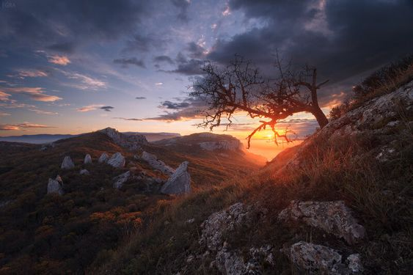


КОММЕРЦИАЛИЗУЕМОСТЬ ПРОЕКТА
Бронирование туров и
прочих услуг
Рекламные площадки
Партнерские программы
Предоставляем возможность бронирования платных туров, экскурсий и других услуг со скидками для зарегистрированных пользователей.
Возможность для рекламы местных компаний и брендов, что обеспечивает источник дополнительного дохода.
Установим сотрудничество с различными организациями в сфере туризма для взаимного продвижения и получения комиссии с продажи.

Slide 8
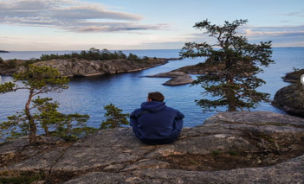
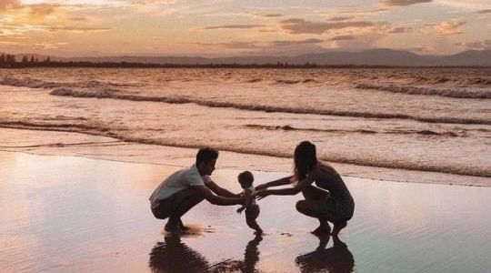
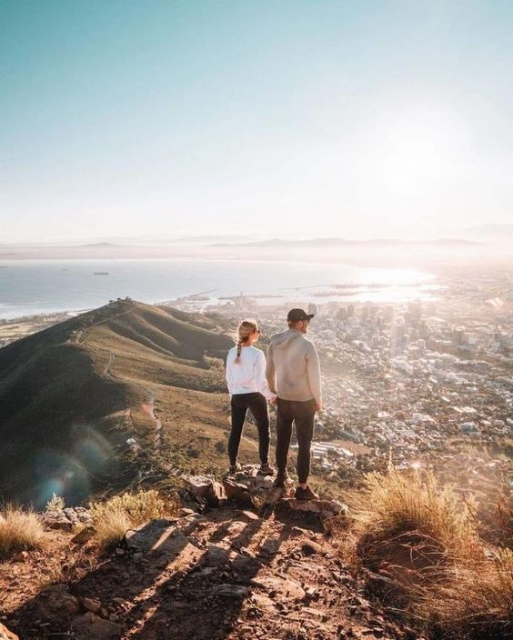
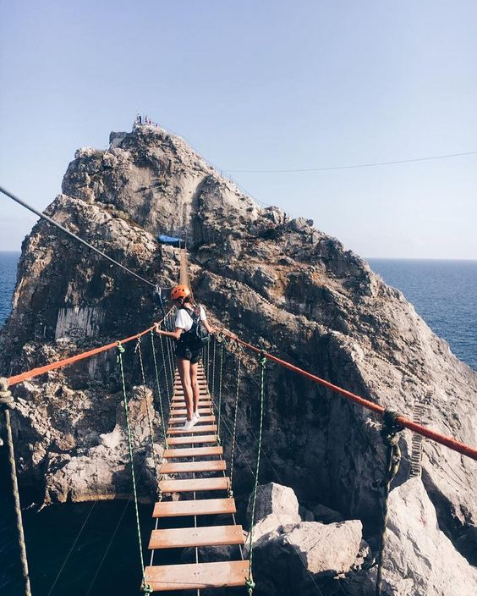

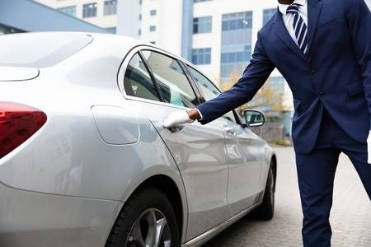
Целевая аудитория
Самостоятельные путешественники
Семьи с детьми
Молодые пары
Люди, которые предпочитают самостоятельно планировать и организовывать свои поездки
Удобный поиск семейных номеров и мест с аттракционами для детей, но и с возможностью родителям отдохнуть в тишине.
Выбор мест для романтических прогулок и душевного общения в одном из самых красивых уголков Крыма.
Молодежь
Люди старшего возраста
Бизнес-путешественники
Бронирование номеров в общежитиях, возможность заказать трансфер до интересных мест и уникальных снарядов для активного отдыха.
Взрослые люди, которые имеют стабильный доход и ищут качественные услуги и комфортные отели.
Люди, которые путешествуют в рамках своей профессиональной деятельности

Slide 9
Задачи по проекту
Разработка
удобного интерфейса
Предоставление
полной информации
Установление партнерских отношений
Создание простого и интуитивно понятного интерфейса, который позволит пользователям легко находить необходимую информацию и организовывать свои путешествия.
Своевременное обновление информации о местных достопримечательностях, мероприятиях, проживании и других полезных сведениях для путешественников.
Установление сотрудничества с местными туристическими компаниями, отелями и другими поставщиками услуг для обеспечения широкого выбора предложений и выгодных сделок.

Slide 10
Анализ конкурентов
I-Travels
ПоКрыму
Seven.Travel Визит-Крым
Недостатки
Преимущества
дизайн;
отсутствие актуальной информации;
отсутствие интерактивности;
нет подробного описания городов и локаций;
нет возможностей общения в чатах;
отсутствие персонализации.
информативность;
пользовательский профиль;
наличие интерактивности;
чаты;
чат-боты;
наличие персонализации;
навигация и удобство;
полезные ресурсы;
современный дизайн;
высокая скорость загрузки;
бронирование туров, экскурсий, туров;
аренда автомобилей.

Slide 11
КАЛЕНДАРНЫЙ ПЛАН ПРОЕКТА
Первый этап
1
2
3
Исследование и анализ информации
о полуострове
Разработка UX дизайна
Разработка UI дизайна
Заключается в создании удобного и понятного интерфейса, который помогает пользователям легко найти нужную информацию
Включает определение стиля и брендинга, создание макетов страниц и компонентов, выбор цветовой палитры, типографики и элементов интерфейса, чтобы обеспечить привлекательный и удобный пользовательский опыт.
Сбор информации включает описание городов, достопримечательностей, транспорта, размещения, ресторанов, сбор фотографий и видео для визуального представления мест, а также другие полезные сведения о Крыме.

Slide 12
КАЛЕНДАРНЫЙ ПЛАН ПРОЕКТА
Второй этап
1
2
3
4
5
Разработка MVP
Патентирование проекта
Маркетинг и продвижение
Разработка базы данных
Тестирование и отладка

Slide 13



Продвижение и маркетинг
Социальные медиа
Контент-маркетинг
Партнерские программы
Мы будем активно продвигаемся в социальных сетях, чтобы привлечь новых клиентов и удержать старых.
Мы будем постоянно создавать новый и интересный контент, чтобы привлечь клиентов и повысить их лояльность.
Работа с туристическими агентствами и гостиницами для взаимного продвижения.

Slide 14
Заинтересованные стороны
Пользователи
Отели, рестораны
Туристические агентства
Потенциальные путешественники, которые ищут информацию о
путешествиях
Они могут использовать веб-сайт для продвижения своих услуг
Они могут предлагать свои услуги и пакеты туров на веб-сайте
Рекламодатели и спонсоры
Министерство туризма Крыма
Заинтересованы в размещении рекламы,
чтобы привлечь больше клиентов к своим услугам.
Для развития Крымского полуострова

Slide 15

Заключение и контактные данные
«I-Travels» поможет клиентам раскрыть всю красоту и уникальность Крыма, получить приятные впечатления и запомнить на всю жизнь.
Контактные данные:
enver027@yandex.ru
@prost_27

